Slide 1

Conway’s Game of Life
Tobias Schwarzinger
Raffael Foidl
Marco Weber

Slide 2
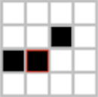

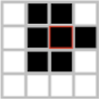
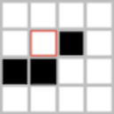
The Game of Life
1) lebende Zelle mit zwei oder drei Nachbarn überlebt
3) lebende Zelle mit weniger als zwei Nachbarn stirbt
2) lebende Zelle mit mehr als drei Nachbarn stirbt
4) freies Feld gebährt Zelle, wenn genau drei Nachbarn existieren

Slide 3
Ausgangsimplementierung
lebende Zellen in einfach verketteter Liste
Liste in jeder Generation neu angelegt
Überlebensstatus jeder Zelle samt Nachbarn wird überprüft
verkettete Liste (= lineare Suche)
mehrmaliger alive-check pro Zelle
Großteil des Zeitaufwands

Slide 4
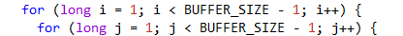
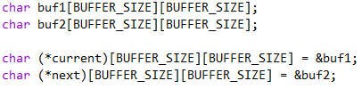
Buffer (+ 14 %)
Buffer mit Zellfeldern statt verlinkter Liste
gesamter Buffer wird pro Generation neu gecheckt
vorerst Verschlechterung, aber Grundlage für spätere Verbesserungen

Slide 5

Buffer-Größenanpassung (- 41 %)
angepasste Buffer-Größe erwies sich als Erfolg
optimiert für 3000 Iterationen

Slide 6
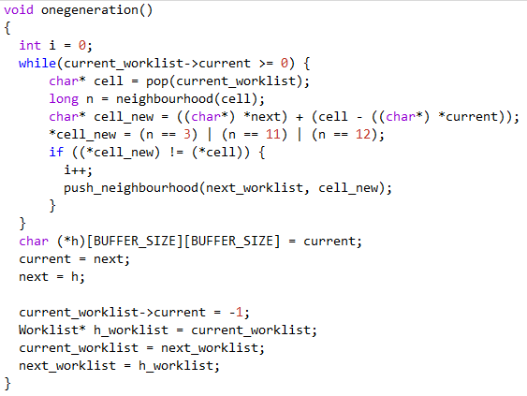
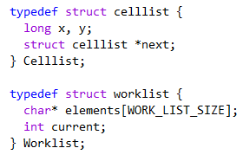
Worklist (- 89 %)
nicht mehr über gesamten Buffer iterieren
verkettete Liste hier noch ein Bottleneck

Slide 7
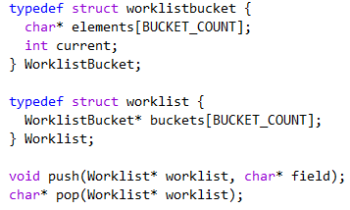
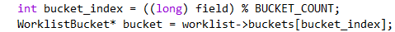
HashMap in Worklist (- 75 %)
HashMap mit Buckets
bei selbem Hash linearer Scan in Bucket
ab jetzt Testläufe mit 3000 Generationen

Slide 8

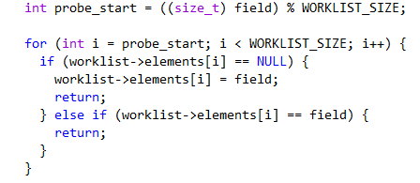
Probing statt Buckets (- 28 %)
lineares Probing mit einfachster probe function (“+1”)
erspart Notwendigkeit einer verlinkten Liste
last_probed beschleunigt pop Aufrufe

Slide 9
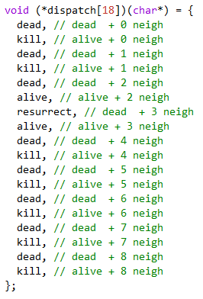
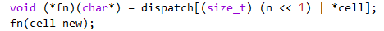
Dispatch-Tabelle (+ 7 %)
statt Verzweigungen auf Basis der Nachbarzahl “Lookup-Table”
codiert notwendige Aktion
temporäre Verschlechterung
Bitshifting notwendig

Slide 10
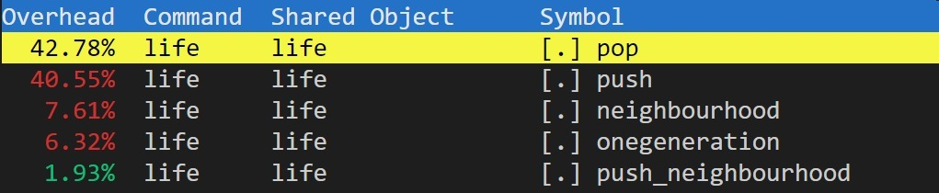
Nur Zentrum pushen (+ 19 %)
nicht mehr gesamte Nachbarschaft pushen → Entlasung für HashMap
doppelte Berechnungen bei sich überschneidenden Bereichen
temporär noch stärkere Verschlechterung

Slide 11
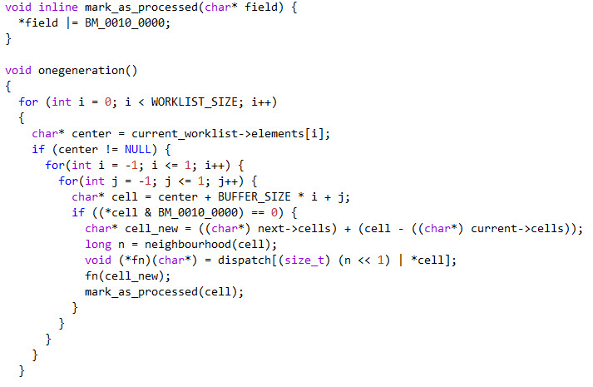
Keine Doppel-Berechnungen (- 19 %)
Bitmaske zum Setzen eines “processed” Bits
vermeidet doppelte Berechnung sich überschneidender Bereichen
in etwa wieder gleiche Effizienz wie zuvor
resetten von “processed” Bit für gesamten Buffer

Slide 12
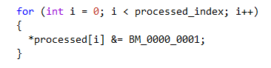

Processed List(- 14 %)
Erweiterung des “processed bit”
gibt an, wo das processed bit gesetzt ist
nicht mehr gesamte Worklist traversieren beim Zurücksetzen des processed bits

Slide 13

Worklist verkleinern (- 10 %)
da nur mehr das Zentrum gepusht wird, kann die Worklist (deutlich) kleiner sein
dadurch weniger Iterationen beim Scannen der Worklist

Slide 14
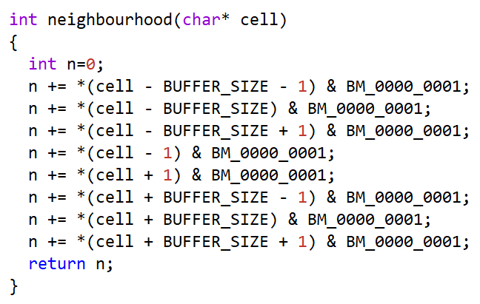
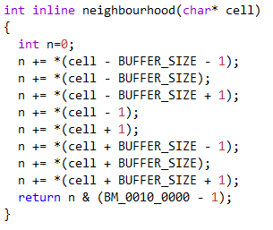
Nachbarberechnung (- 4 %)
Inlining und Herausziehen der Bit-Maske bringt ein paar Zyklen
Alt
Neu

Slide 15
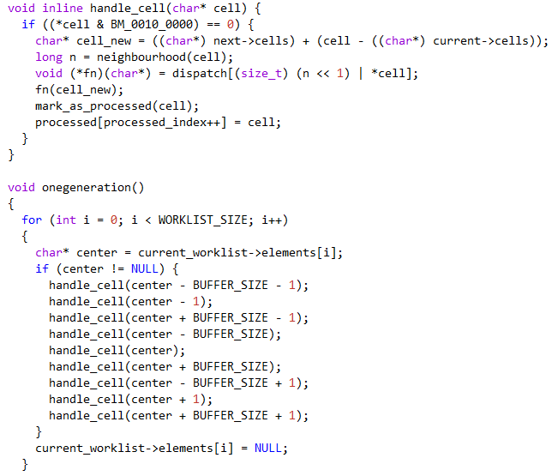
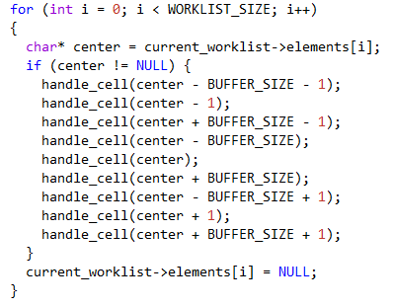
Loop Unrolling (- 10 %)
zuvor verschachtelte Schleifen mit jeweils 3 Durchläufen
unrolled zu 9 Funktionsaufrufen (inlined)

Slide 16
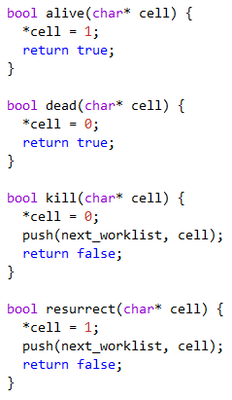
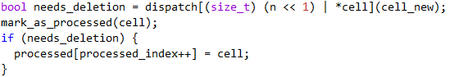
Intelligenter Processed-Bit-Reset (- 3 %)
Funktionen aus Dispatch-Table geben an, ob Reset-Bit zurückgesetzt werden muss.
Bei Änderungen wird das Bit in der nächsten Genration zurückgesetzt.

Slide 17
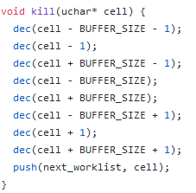
Spaß mit Tabellen (- 28 %)
pro-aktives Tracking der Nachbaranzahl
neuer Datenaufbau ermöglicht effizientere Verwendung von Lookup-Tables
256 Einträge
2 Tabellen (Transfer & Dispatch) ➔ 2 Iterationen
1. Iteration: Ermitteln der notwendigen Aktion (z.B. kill)
2. Iteration: Anpassen der Nachbarn
gerne mehr auf Nachfrage ☺
1 Byte
7 6 5 4 3 2 1 0
Transform | Dispatch | N3 | N2 | N1 | N0 | war aktiv | ist aktiv

Slide 18
Summary (1/2): 22 Billionen → 1 Mrd. Zyklen

Slide 19
Summary (2/2): Speed-Up ~ 18.000

